Slide 1
Классификация методов и моделей прогнозирования

Slide 2
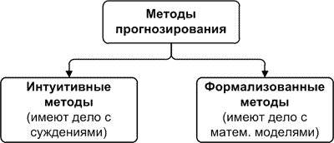

Slide 3
Пример метода , имеющего дело с суждениями
Метод рандомизированных сводных показателей (разработал Н.В.Хованов)

Slide 4
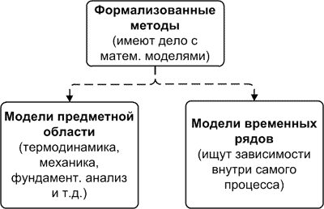

Slide 5
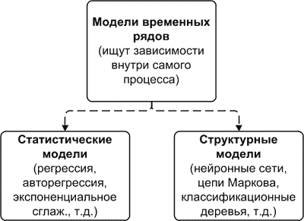

Slide 6
